Slide 1

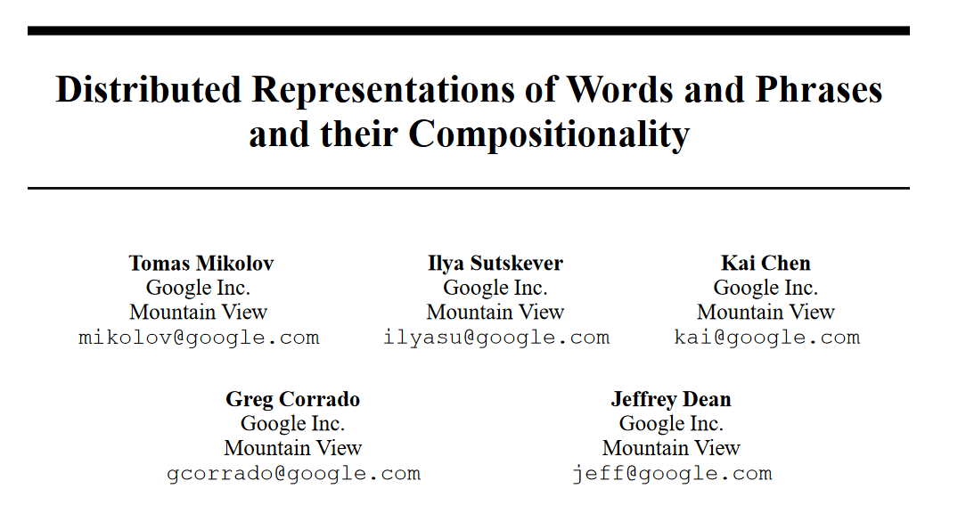
Honghai Chen
Peking University
12 April. 2023
Part of Advances in Neural Information Processing Systems 26 (NIPS 2013)
Notes:
今天我分享的这篇文章是2013年发表在NIPS上的一篇长文。其中NIPS是机器学习与计算神经科学领域的顶级国际会议，Google学术人工智能刊物指标中排名第二，是CCF-A类会议。word2vec可以在百万数量级的词典和上亿的数据集上进行高效地训练；其次，该工具得到的训练结果——词向量（word embedding），也是很多NLP任务的基础。

Slide 2
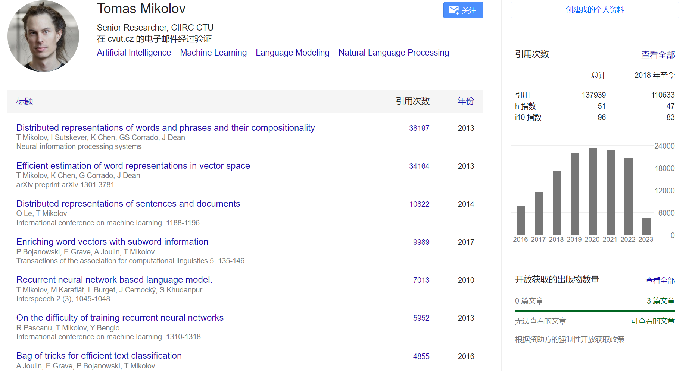
Introduction（一作）
Tomas Mikolov是一位产出多篇高质量paper的学者，从RNNLM、Word2Vec再到最近流行的FastText都与他息息相关。一个人对同一个问题的研究可能会持续很多年，而每一年的研究成果都可能会给同行带来新的启发。
Part of Advances in Neural Information Processing Systems 26 (NIPS 2013)
Notes:
word2vec是Google研究团队里的Tomas Mikolov等人于2013年的《Distributed Representations of Words and Phrases and their Compositionality》以及后续的《Efficient Estimation of Word Representations in Vector Space》两篇文章中提出的一种高效训练词向量的模型。

Slide 3
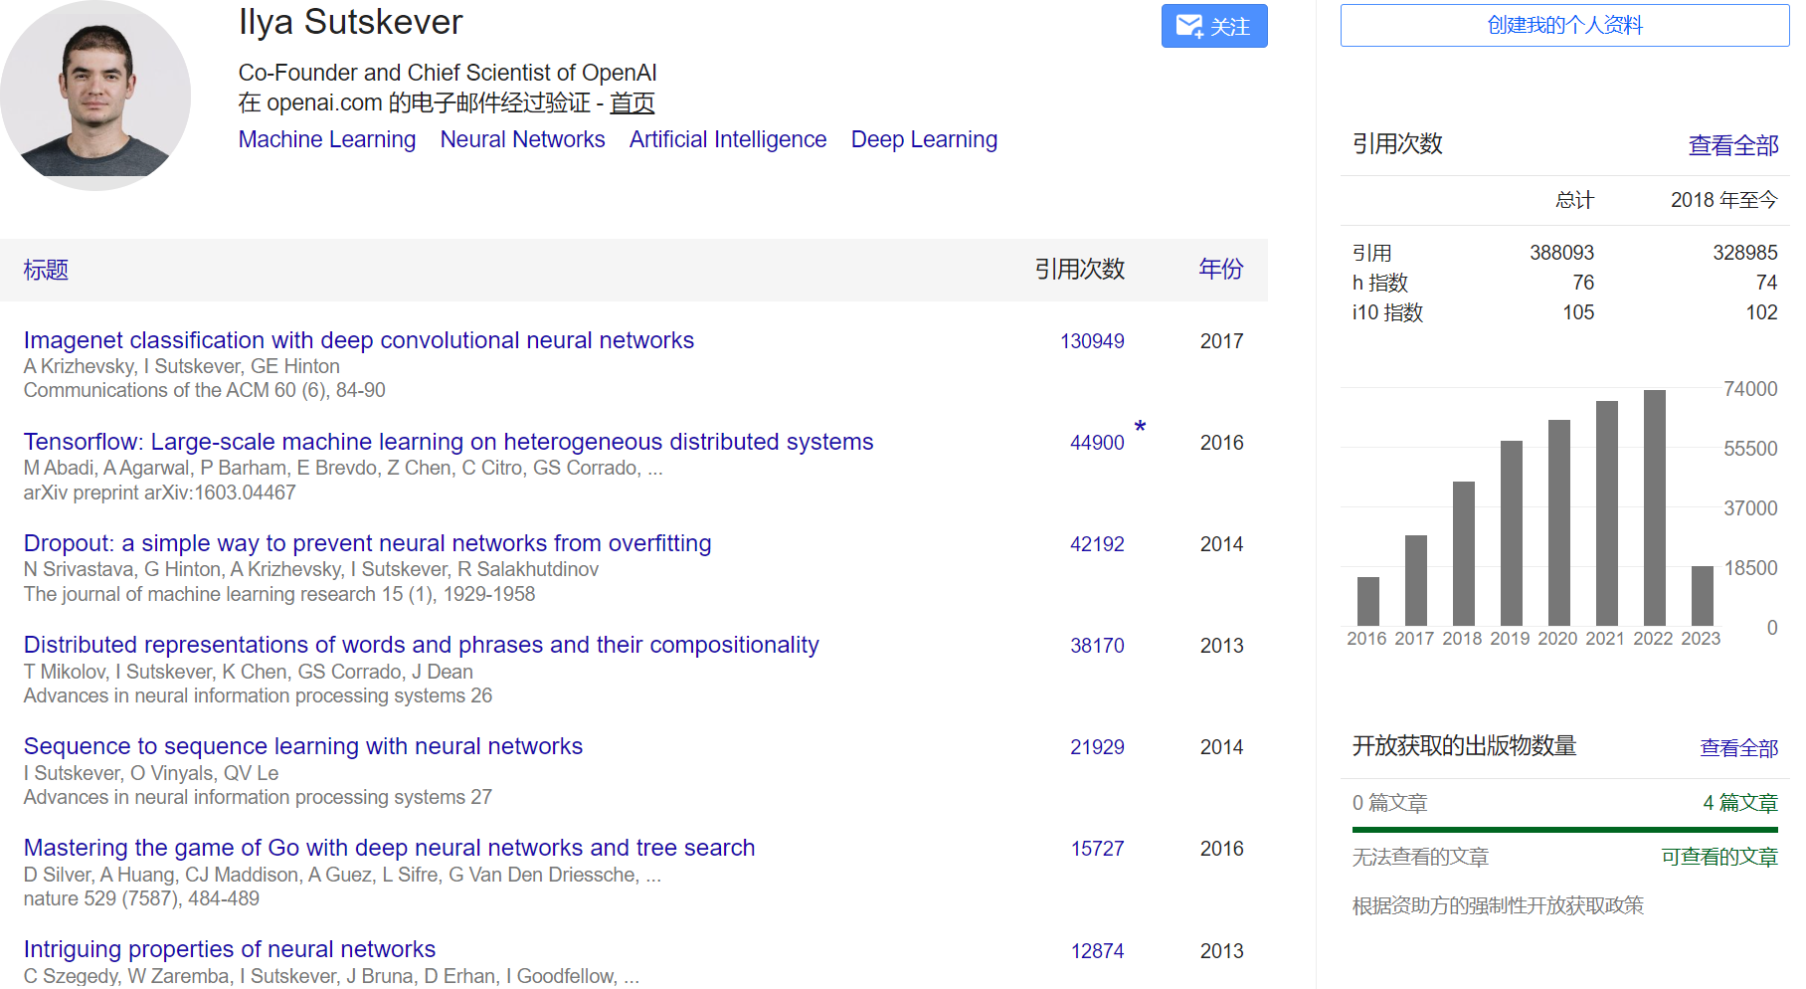
Introduction（二作）
Ilya Sutskever是OpenAI的联合创始人和首席科学家。正是在他的领导下，OpenAI在开发尖端技术和推动人工智能领域的发展方面取得了重大进展。
Part of Advances in Neural Information Processing Systems 26 (NIPS 2013)

Slide 4
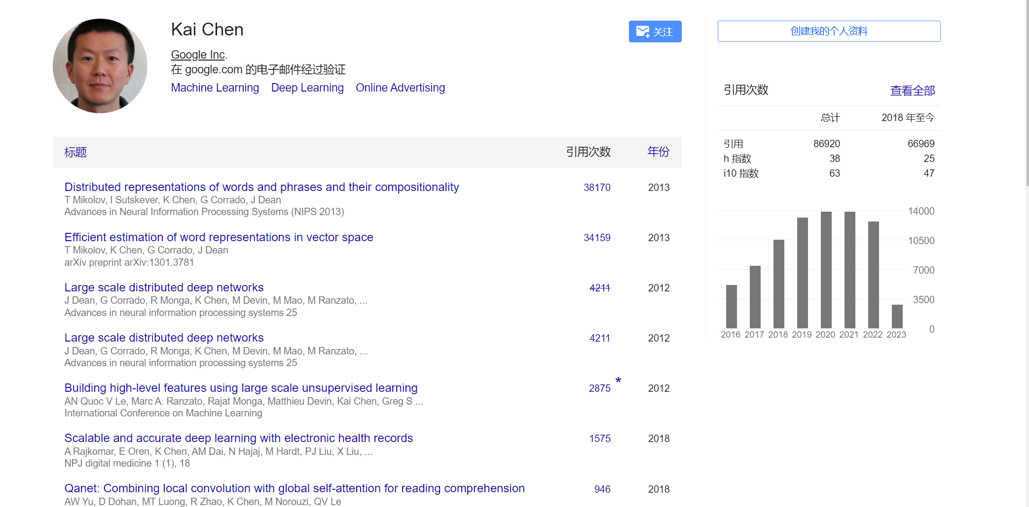
Introduction（三作）
2019年NIPS高被引TOP10作者，总引用量为86920次。OpenMMLab负责人，
两次获得COCO 比赛第一名。
Part of Advances in Neural Information Processing Systems 26 (NIPS 2013)

Slide 5
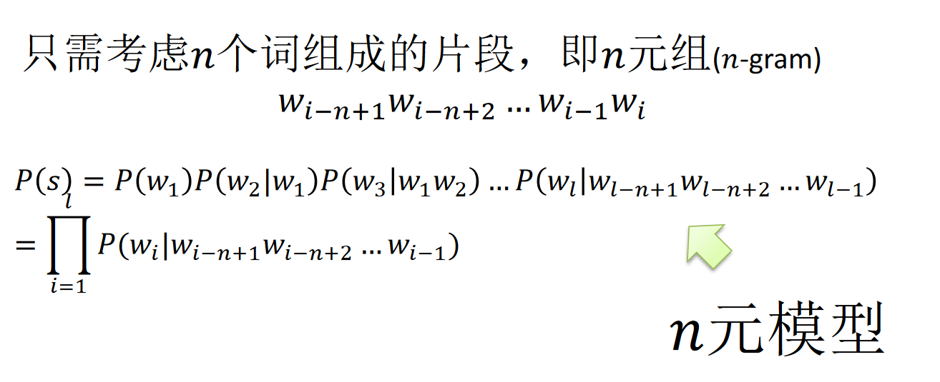
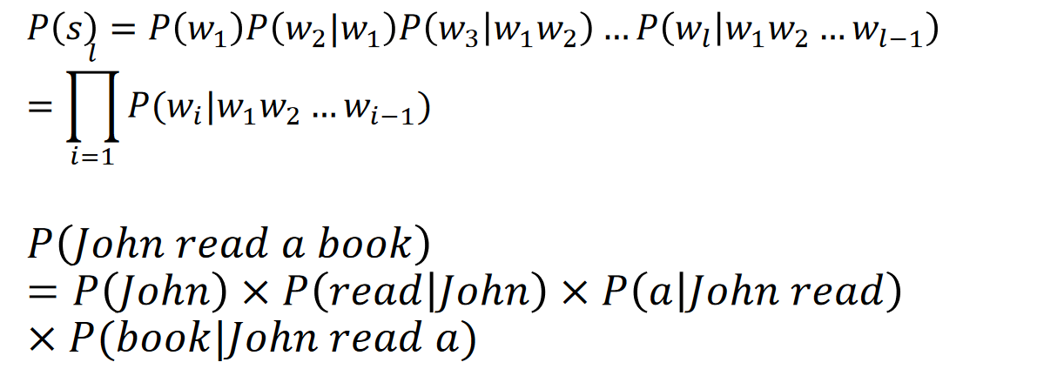
BackGround
我们首先回顾一下自然语言处理中的一个基本问题：如何计算一段文本序列在某种语言下出现的概率？之所为称其为一个基本问题，是因为它在很多NLP任务中都扮演着重要的角色。例如，在机器翻译的问题中，如果我们知道了目标语言中每句话的概率，就可以从候选集合中挑选出最合理的句子做为翻译结果返回。
统计语言模型给出了这一类问题的一个基本解决框架。
N-gram模型仍有其局限性。
首先，由于参数空间的爆炸式增长，它无法处理更长程的context（N>3N>3）。
其次，它没有考虑词与词之间内在的联系性。
Part of Advances in Neural Information Processing Systems 26 (NIPS 2013)
Notes:
自然语言处理中的一个基本问题是：如何计算一段文本序列在某种语言下出现的概率。统计语言模型给出了这一类问题的一个基本解决框架。对于一段文本序列S=w1,w2,...,wTS=w1,w2,...,wT，它的概率可以表示为下述形式。即将序列的联合概率转化为一系列条件概率的乘积。由于其巨大的参数空间，这样一个原始的模型在实际中并没有什么显著使用。我们更多的是采用其简化版本——Ngram模型：我们可以用最大似然法去求解Ngram模型的参数——等价于去统计每个Ngram的条件词频。

Slide 6
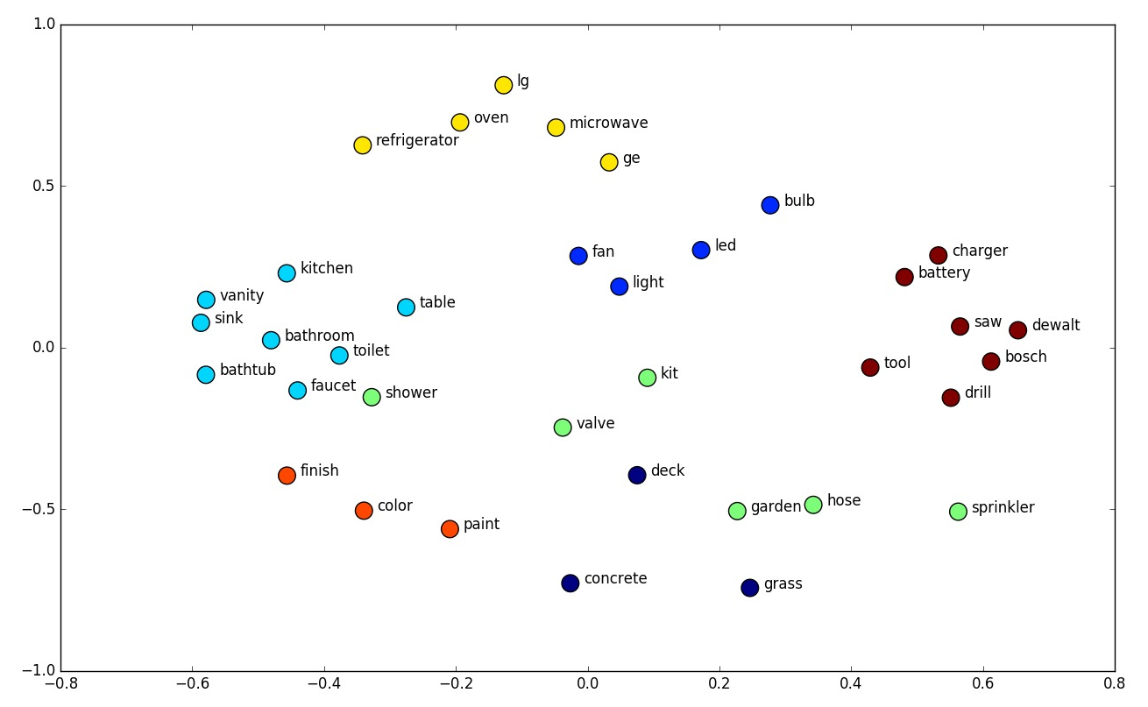
Embedding
Ngram本质上是将词当做一个个孤立的原子单元（atomic unit）去处理的。这种处理方式对应到数学上的形式是一个个离散的one-hot向量（除了一个词典索引的下标对应的方向上是1，其余方向上都是0）。词被表示为 one-hot 的向量，词与词之间没有任何关系。但实际上词之间具有明显的关系，比如“白色”和“黑色”都是表颜色的词，但是基于 one-hot 的表示法不能表示出词之间这种关系。
例如：
white = [0 0 0 0 0 0 0 0 0 0 1 0 0 0 0]
black = [0 0 0 0 0 0 0 1 0 0 0 0 0 0 0]
使用 one-hot 表示的词向量维度巨大（向量长度等于词表大小），且向量之间彼此正交（內积为0）。
后来想到可以把每个词用一个向量来表示，如果向量长度为 N，那么每个词都是 N 维空间中的一点。向量的每一个维度，可能表示词的某种特征。举个例子，比如某一维度可能表示这个词是否为表示颜色的词。当然各个维度代表的含义是隐含的，但用向量来表示词语，确实能够刻画词的不同特征。
用来表示 word 的向量被称为 Embedding，因为这个词被嵌入到（embedded）了向量空间中。
Part of Advances in Neural Information Processing Systems 26 (NIPS 2013)
Notes:
Ngram本质上是将词当做一个个孤立的原子单元（atomic unit）去处理的。这种处理方式对应到数学上的形式是一个个离散的one-hot向量（除了一个词典索引的下标对应的方向上是1，其余方向上都是0）。one-hot向量的维度等于词典的大小。于是，自然而然地想到，用一个连续的稠密向量去刻画一个word的特征。这样，我们不仅可以直接刻画词与词之间的相似度，还可以建立一个从向量到概率的平滑函数模型，使得相似的词向量可以映射到相近的概率空间上。这个稠密连续向量也被称为word的distributed representation。

Slide 7
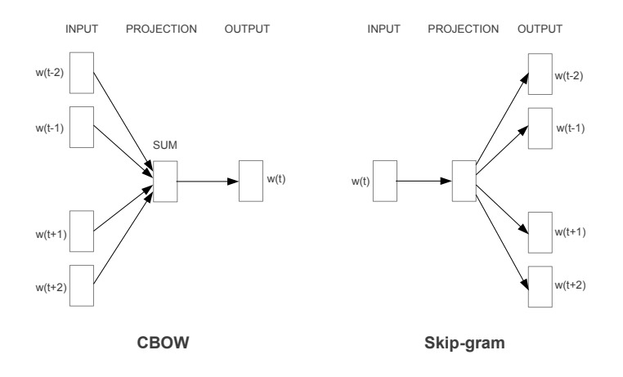
word2vec
词在文本中是以序列的形式出现的，选择一个窗口，上图中窗口为 5。CBOW 是利用周围的词作为模型输入，预测中间的词。即以周围的词作为输入，采用一个分类模型，期待的输入是中间的词。Skip-gram 是使用中间词作为输入，期待模型输出为周围的词。
Part of Advances in Neural Information Processing Systems 26 (NIPS 2013)
Notes:
学习 Embedding 使用的是语言模型，传统的语言模型，是使用 n-gram 基于统计，来用前面的词预测后面的词。Mikolov 等人在论文 Efficient Estimation of Word Representations in Vector Space 中提出了两种：新的语言模型。

Slide 8
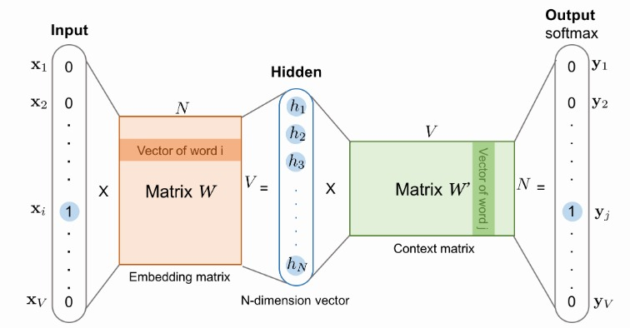
word2vec
上面这个模型可以看做是一个两层的全连接神经网络，以 softmax 作为输出层。
其中矩阵 W 是第一个隐层的参数，W′ 是第二个隐层的参数。输入 x 是 one-hot 表示的向量，输出是在各个词上的概率分布。
模型训练完成后，矩阵 W 中第 i行，W′ 中第 i 列，就可以作为词向量。这两个向量可以取其一，也可以相加或拼接。这正是 word2vec 的神奇之处，Embedding 居然是训练结束后的模型参数。
Part of Advances in Neural Information Processing Systems 26 (NIPS 2013)
Notes:
矩阵W的每一行对应的是单词作为中心词时的向量。这里初始化的矩阵W'的每一列则对应的是单词作为背景词时的向量。每个词都有机会成为中心词，同时也会成为其他中心词的背景词，因为窗口一直再变动。

Slide 9
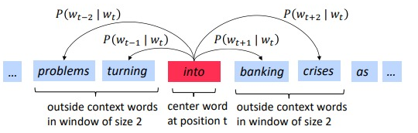
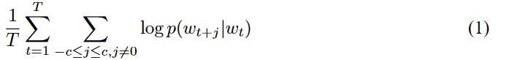
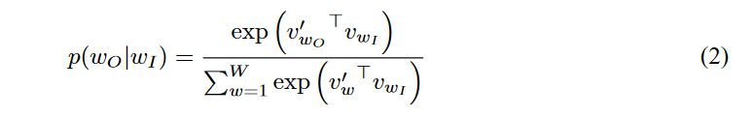
word2vec
文章以 Skip-gram model 为例简述模型的训练过程。skip-gram model 是用中间的词预测周围的词。
Skip-gram model 的目标函数是最大化下式：
其中：
Part of Advances in Neural Information Processing Systems 26 (NIPS 2013)
Notes:
我们为了求出“最好”的word embedding，可以最大化上面那个概率。有了目标函数，就可以使用梯度下降法来优化目标，更新模型参数了，但这个 softmax 需要很大的计算量，工程实现上不可行。
根据目标函数可以观察到，这个模型会希望中心词的输入向量和周围词的输出向量內积越大越好。就这样一个目标，为什么能够让出现在相同上下位的词具有相似的词向量呢？我想是这样的：对于“中国”和“美国”这两个词，它们的上下文是类似的。如果上下文中的词的向量固定不变，为了让內积最大化，“中国”和“美国”两个词的词向量需要做相同的调整。如果两个词的上下文完全相同，那么这两个词的词向量在训练过程中的调整过程完全一样，最终这两个词的词向量会完全相同。
前面一节 softmax 的式子中，分母部分需要遍历所有词，而词的数量常常是几十万的量级，这一步就会非常耗时间。因此需要找的其他优化策略。
vwI 表示词 w 在第一个矩阵中的向量，uwO 表示词 w 在第二个矩阵中的向量。

Slide 10
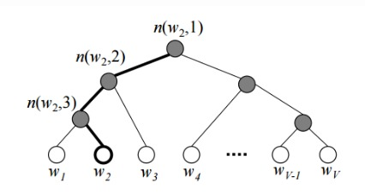

Hierarchical Softmax
Hierarchical softmax 使用二叉树来记录所有的词，所有词被放在树的叶子节点（白色）上。每个内部节点（灰色）也有自己的词向量。基本想法是每个叶子节点的概率，都是从根节点到该叶子节点的路径上记录的概率之积。
当输入为 wI 期望输出（概率较大）之一 wO 而言，希望 wI 的向量与 wO至根节点路径上的节点的向量內积越大越好。对于和 wO出现在相同上下文的其他词，其词向量就需要做相应的调整以使其与路径上的节点之內积变大。
L(w)为树的深度，方括号里面是一个示性函数。从根节点到 wO的路径上的所有节点，每次都随机选一个孩子节点，如果选则是路径上的节点，就返回 1，否则返回 -1。这么做就是希望处在路径上的节点的向量与 wI內积越大越好，不在路径上的节点，內积越小越好。
Part of Advances in Neural Information Processing Systems 26 (NIPS 2013)
Notes:
因为softmax的分母需要遍历整个词表，那么就以每个单词为叶子节点，构造一个二叉树，其中除了叶子节点的每个节点都储存一个vector v′ 。二叉树的构造如图所示。以单词W作为他的叶子节点，对于每一个节点，明确的表示孩子节点的相对概率。他们定义了一个安排单词随机概率的路线。其中[x] 当x 为true 时为1，否则为-1。验证公式的正确性只需要让ch(n)只选左边节点，就会发现安对于任何非叶子节点n, 他总会选择一次左和右子节点。在训练过程中Hierarchical Softmax只需要更新路径上的节点而并非所有节点，使得其规模减少到log2（V）这样就能让时间复杂度降低到C×(N+N×log2(V))。与Skip-gram模型中的标准softmax公式不同的是，该公式会安排两个表示 和 。给每一个单词w 。 而分层 softmax公式会安排一个表示 给每一个单词w，安排一个表示 给二叉树中每一个内部节点n。图的每个节点（根节点和叶结点除外）与模型要学习的向量相关联。单词作为输出单词的概率定义为从根随机游走到单词所对应的叶的概率。计算成本变为log（V）

Slide 11
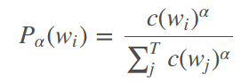
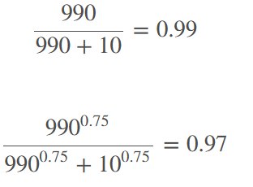
Negative Sampling
Negative Sampling 也是为了缓解 softmax 计算量大的问题。其思想是，在训练过程中，取窗口中的 context word（周围的词）作为正例，在窗口外选取 k 个词作为反例。
上面式子直观理解就是，对窗口内的词期望向量內积越大越好，即 Logistics Regression 输出越大越好。对于随机在窗口外抽取的词，希望 LR 输出越小越好。
式中窗口外的词Wi被抽到概率根据词频决定，被抽到的概率为：
其中 c(w) 是词 w 出现的次数。αα 是一个可调参数，用于对词频对高频词进行惩罚，对低频词进行补偿。
Part of Advances in Neural Information Processing Systems 26 (NIPS 2013)
Notes:
针对负样本过多问题，采用采样选择 k 个负样本而并非整个词表来解决。首先基于频率进行负采样。每次考虑有限的词，消除 softmax 中求和的部分。对于窗口中心的词 wI，窗口内周围的词 wO以及随机抽取的词 wi，期望下面式子取值最大：（其中 σ(x)=1/1+exp(−x) ，𝔼wi∼Pn(w) 是指抽取的词 wi 服从某种分布）。这样就能让复杂度大大降低到C×(N+N×(k+1))。

Slide 12
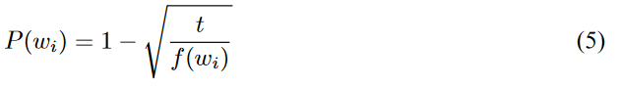
Subsampling of Frequent Words
一个词的 Embedding 是基于其上下文训练出来的，对于“法国的巴黎”这句话而言，上下文中“巴黎”对“法国”的影响很大，而“的”的影响几乎没有。另外高频词，如“的”，因为很多词都在同一上下文共现，“的”的词向量更新并不会很剧烈，对 Embedding 的训练提供的帮助较小。
因此，在训练的时候，抛弃一些高频词，能够加快模型收敛速度，且让 Embedding 训练的更好。这里 Subsampling 的做法是在训练集中，将一部分词抛弃掉。
对词 wi 抛弃的概率用下面式子计算：
Part of Advances in Neural Information Processing Systems 26 (NIPS 2013)
Notes:
其中 f(wi)表示词 wi 出现的频率。t是人为选定的一个值，一个参考值是 10−5，选取的越小，抛弃的概率也就越小。

Slide 13
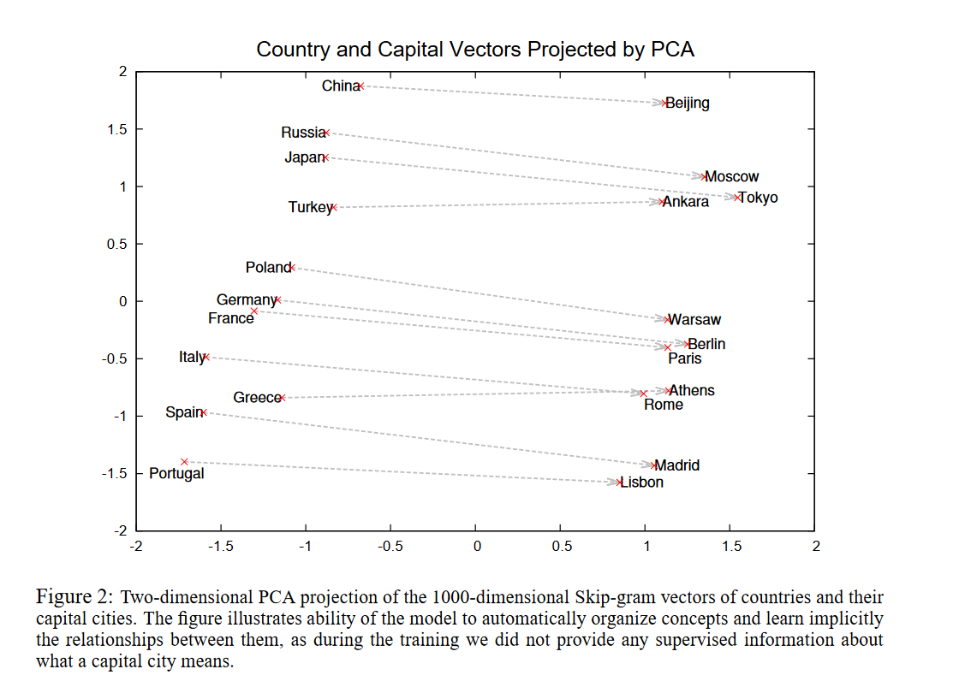
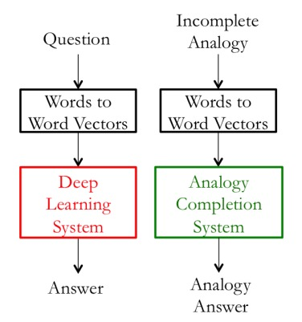
Embedding的质量评价
衡量 Embedding 好坏的另一种策略是直接衡量系统的效果，如果某个 Embedding 模型让整个 QA 系统效果提升，说明这个 Embedding 适合该场景，可以说它更好。
vec(“Madrid”) - vec(“Spain”) + vec(“France”) = vec(“Paris”)
vec(“quick”) - vec(“quickly”) = vec(“slow”) - vec(“slowly”)
Part of Advances in Neural Information Processing Systems 26 (NIPS 2013)
Notes:
人们发现使用 word2vec 得出的 Embedding 具有一些优良的性质。比如多个同种类似的词组在空间中具有平行关系。
vec(w) 表示 w 的 Embedding，Embedding 的这种性质，让我们可以回答“西班牙之于马德里相当于法国之于 XXX ?”这样的问题。
Embedding 通常作为其他任务的输入，比如问答或者完形填空。
文中展示了如何使用skip-gram模型来训练单词和短语的分布式表示，并证明这些表示呈现线性结构使类比推理成为可能的结构。

Slide 14
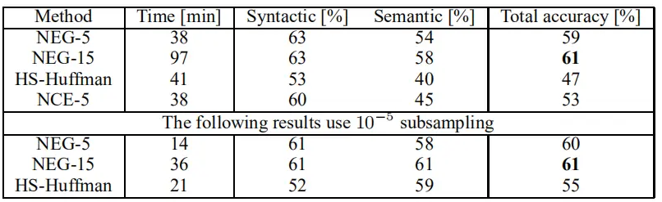
结果
为了训练Skip-gram模型，作者使用了一个由各种新闻文章组成的大型数据集(一个包含10亿字的内部Google数据集)。从词汇中剔除了所有在训练数据中发生的少于5次的单词，从而产生了692 K的词汇量。
NCE代表噪声对比估计，HS-Huffman代表基于频率的霍夫曼码的分层SoftMax
Part of Advances in Neural Information Processing Systems 26 (NIPS 2013)
Notes:
从表中可以看出，NEG的性能是比另外的优秀。

Slide 15
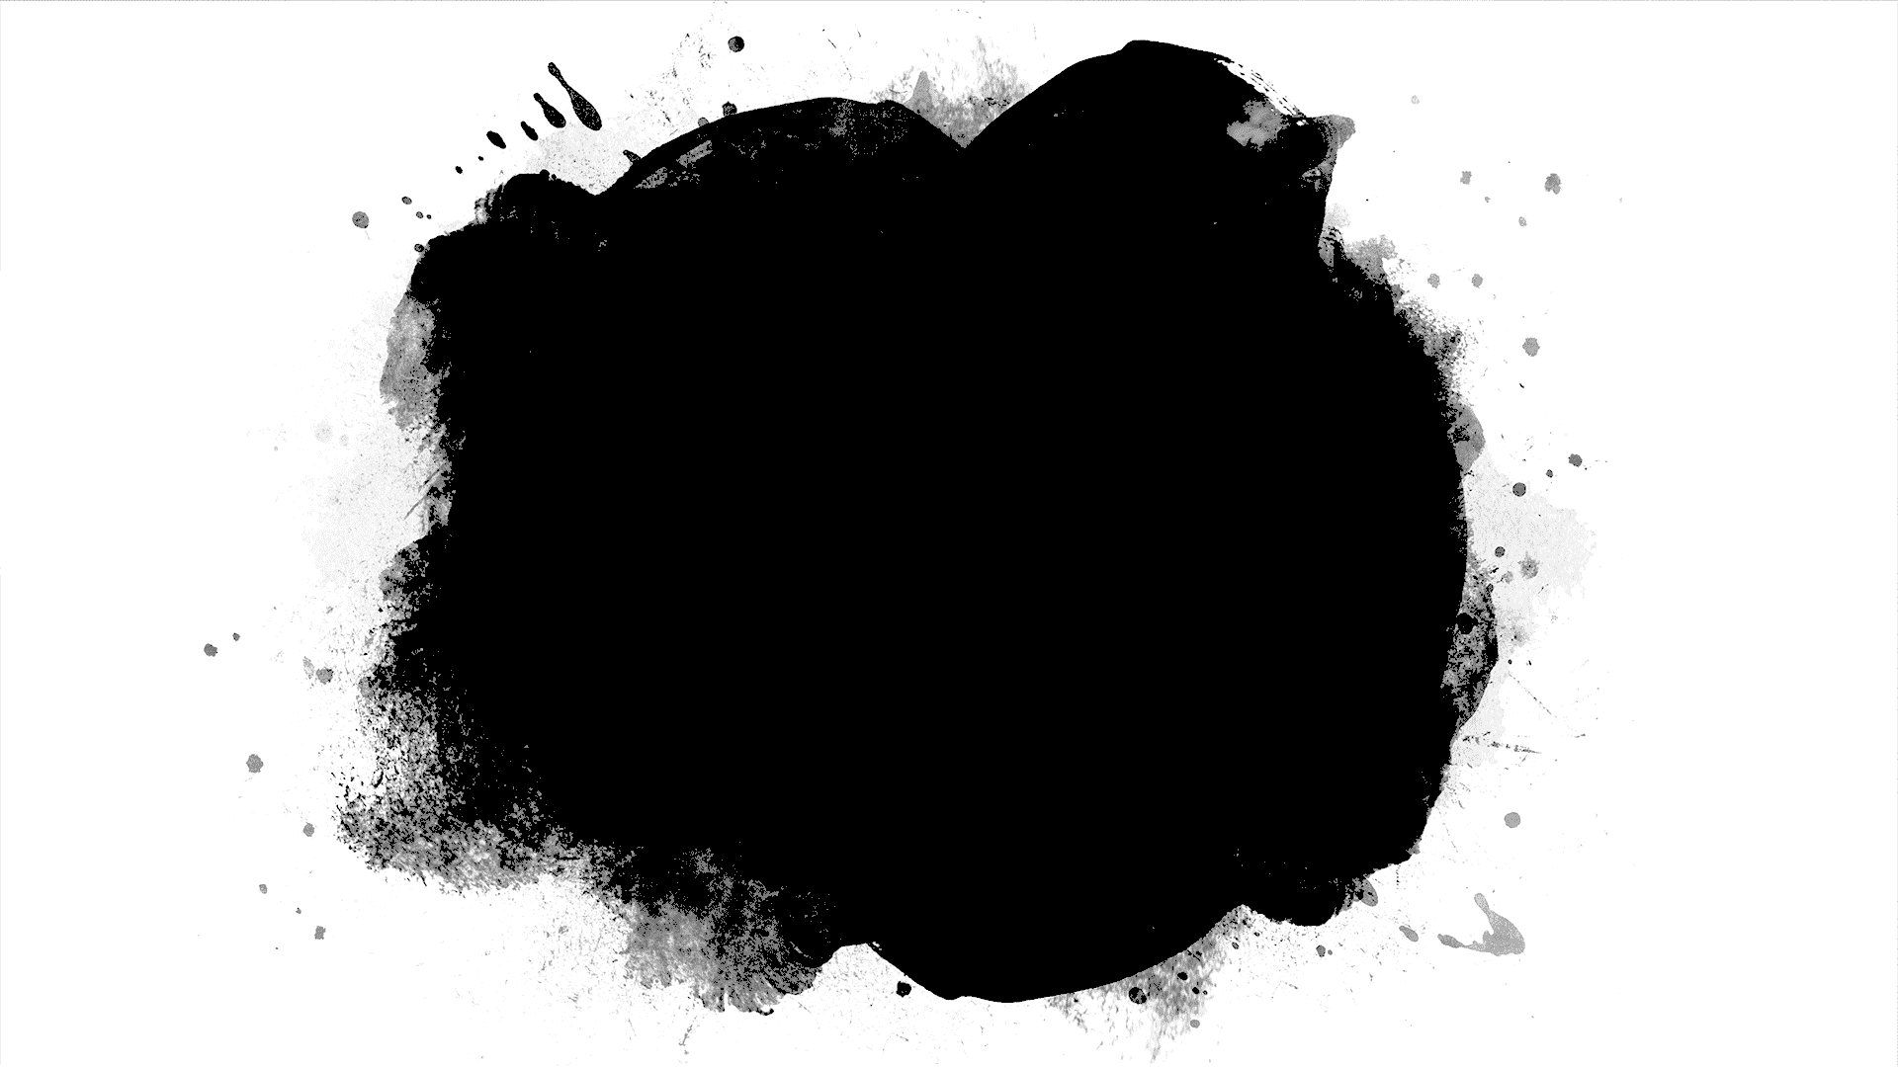
Thanks for listening!

